Slide 1

计算机网络及应用
第十一讲
主讲教师：程 光
东南大学计算机科学与工程学院
江苏省计算机网络技术重点实验室
CERNET华东北地区网络中心
gcheng@njnet.edu.cn

Slide 2
第7章 因特网(Internet)
1
（1） 因特网的提出
1957年，苏联发射了人类第一颗人造地球卫星"Sputnik"。作为响应，美国国防部(DoD)组建了高级研究计划局(ARPA)，开始将科学技术应用于军事领域 。
1961年7月，MIT的Leonard Kleinrock发表相关分组交换的论文："Information Flow in Large Communication Nets"。
1967年，MIT的Lawrence G. Roberts发表第一篇关于ARPANET设计的论文"Multiple Computer Networks and Intercomputer Communication"。
1968年，DARPA资助BBN开发ARPAnet，要求具有抗毁性；

Slide 3
（1）因特网的提出
1969年，使用BBN的IMP和AT&T的50kpbs的通信线路，构建了4个结点的ARPANET（加州大学洛杉矶分校、斯坦福研究院、加州大学圣巴巴拉分校和犹他州大学）。
1971年，ARPANET上连接了15个节点(23台主机)：UCLA、SRI、UCSB、Univ of Utah、BBN、MIT、RAND、SDC、Harvard、Lincoln Lab、Stanford、UIU(C)、CWRU、CMU、NASA/Ames。
1973年, ARPANET首次进行国际联网：伦敦大学(英国)和NORSAR(挪威)。其它厂商也在致力联网技术的研究和应用。
1974年, Vinton Cerf和Bob Kahn发表相关TCP协议设计的论文：A Protocol for Packet Network Interconnection；（TCP雏形）
1978年, TCP分解成TCP和IP两个协议。

Slide 4
（1）因特网的提出
80年代初，DARPA启动“The Interneting Project”；采用TCP/IP协议集；
1982年, “Internet”定义为通过TCP/IP协议连接起来的“internet”。DoD宣布将TCP/IP协议作为DoD标准网络协议； 资助BBN+Berkeley公司将该TCP/IP嵌入UNIX。。
1983年1月1日，ARPANET从NCP协议切换为TCP/IP协议，入网主机必须执行TCP/IP协议集（83年）；
90年代初，MCI、IBM和MERIT公司联合组建“高级网络服务公司ANS”，对因特网实现商业化管理（91年容许商用）；
政府资助 + 商业支持 + 缺乏更多的选择余地等，促进了TCP/IP技术和因特网的普及，渗透全球和各行各业。

Slide 5
（2） 中国的因特网记事
1986年，国家“七五”项目：OSI标准的制定和验证；
软件所、15所、清华、复旦、上海交大、南京工学院等9所高校、科研院所，遵循OSI标准，实现上海和北京的机器互连通信，服务：MHS、FTAM和VT；
1988年，中国科研网（CRN）启动； 1989年5月，CRN通过德国研究网（DFN）的网关与Internet沟通，开通电子邮件和文件传输服务，成员单位包括：电科院、 15所、清华大学、30所、54所、复旦大学和上海交大、东南大学等单位。
1990年10月，中国注册登记顶级域名CN； 因中国尚未正式接入因特网，德国卡尔斯鲁厄大学运行CN域名服务器。
1993年12月，中关村地区教育/科研示范网络（NCFC）完工； 1989年9月启动，覆盖北大、清华和中科院，高速互联网和超级计算中心。
2

Slide 6
（2） 中国的因特网记事（续）
1994年4月，中国正式接入因特网； 通过美国Sprint公司连入因特网的64K国际专线开通，实现了与因特网的全功能连接，中国成为开通因特网的国家。
1994年5月21日，中国科学院计算机网络信息中心接管中国国家顶级域名(CN)。
1994年9月，电信启动中国公用计算机互联网Chinanet）；通过美国Sprint公司，开通2条64K专线：北京和上海，95年1月社会服务。
1994年10月，启动中国教育和科研计算机网（CERNET）连接全国大部分高校和中学，推动我国教育和科研事业的发展。（东南大学：CERNET主结点）
2

Slide 7
（2）中国因特网记事（续）
1995年4月，中科院启动“百所联网”工程；1995年12月开通"中国科技网"（CSTNET）； 1996年9月6日，中国金桥信息网（CHINAGBN）开通；
1997年，公用网（CHINANET）、科技网（CSTNET）、教育网（CERNET）、金桥网（CHINAGBN）四大网络互连互通；
1997年6月3日，国务院信息化工作领导小组办公室宣布，在中科院计算机网络信息中心组建中国互联网络信息中心(CNNIC)，行使国家互联网络信息中心的职责，发布中国因特网的统计信息。
1999年2月，中国国家信息安全测评认证中心（CNISTEC）正式运行。 ……。
3

Slide 8
（2） 中国因特网统计数据（来源：www.cnnic.cn）
2
统计时间
上网计算机数
用户数
注册域名数
WWW站点数
国际容量
1997年10月
29.9万
62万
4066
1500
25.408M
2000年01月
350万
890万
48695
15153
351M
2002年01月
1254万
3370万
127319
277100
7597.5M
2003年01月
2083万
5910万
179544
371600
9380M
2004年01月
3089万
7950万
340040
595550
27216M
2005年01月
4160万
9400万
432077
668900
74429M
2006年01月
4950万
11100万
2592410
694200
136106M
2007年01月
5940万
13700万
4109020
843000
256696M
2008年01月
7800万+
2.1亿
11931277
1503800
368927M
2009年01月
7800万++
2.98亿
16826198
2878000
640286M
2010年01月
8000万+
3.84亿
1682万
323万
866367M
上网人数剧增：因特网在中国普及，普及率达28.9%；
站点数剧增：通过因特网对外宣传，网络市场意识增强；
国际容量剧增：中国进入国际市场和对外交流的步伐加快；
因特网普及的原因：社会需求、用户支持、协议简洁。

Slide 9
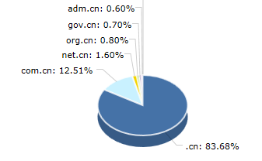
CN注册统计

Slide 10
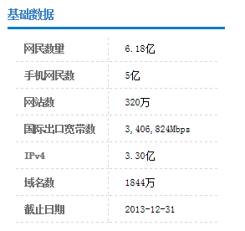

Slide 11
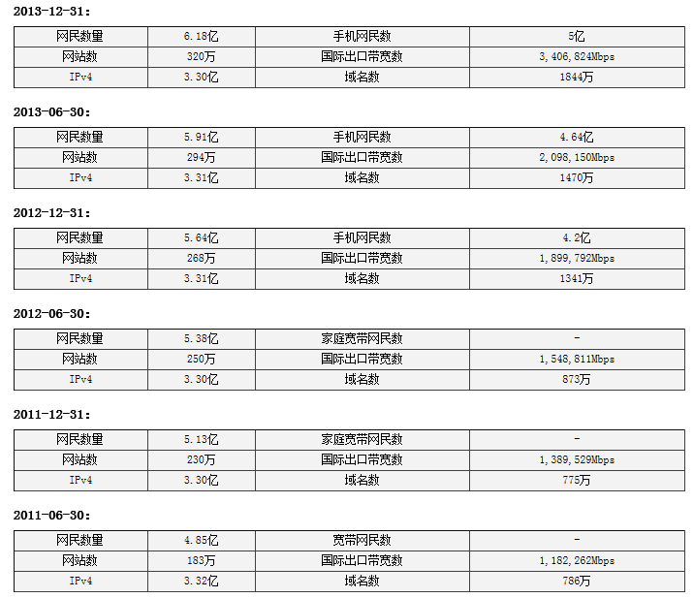

Slide 12
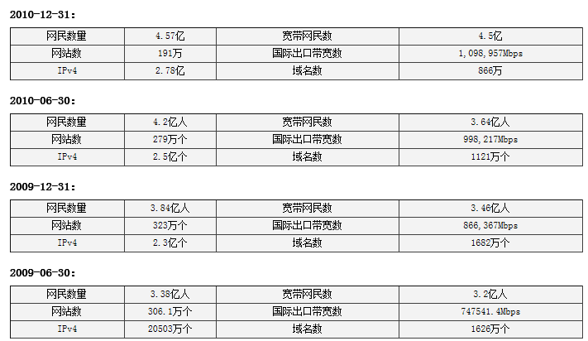

Slide 13
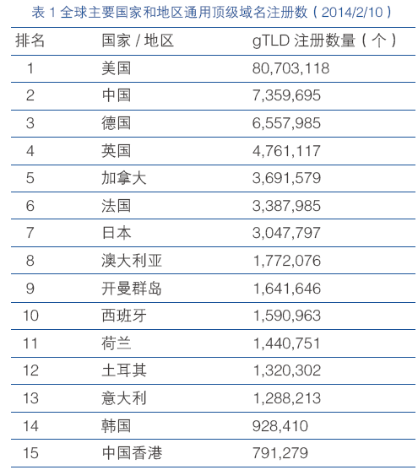
全球gTLD 域名注册总量为
135,594,612个

Slide 14
（4） 因特网的管理：
4
Internet Society
—ISOC
Internet Architecture Board—IAB
因特网协会
ISOC
民间组织；
总体组，负责全面管理和指导工作；
因特网体系结构组
IAB
因特网研究部 IRTF
因特网工程部 IETF
因特网命号管理部 ICANN
因特网研究指导小组
IRSG
因特网工程指导小组
IESG
因特网编号管理局
IANA
…
领域
领域
…
…
地区
…
地区
RG
…
RG
WG
WG
WG
WG
Internet Research Task Force（IRTF）
Internet Research Steering Group（IRSG）：
因特网发展的理论研究和长远规划；

Slide 15
（4） 因特网的管理：
4
因特网协会
ISOC
因特网体系结构组
IAB
因特网研究部 IRTF
因特网工程部 IETF
因特网命号管理部 ICANN
因特网研究指导小组
IRSG
因特网工程指导小组
IESG
因特网编号管理局
IANA
…
领域
领域
…
…
地区
…
地区
RG
…
RG
WG
WG
WG
WG
Internet Engineering Task Force（IETF）
Internet Engineering Steering Group（IESG）：
因特网发展中短期工程问题，协议开发和标准化；

Slide 16
（4） 因特网的管理：
4
因特网协会
ISOC
因特网体系结构组
IAB
因特网研究部 IRTF
因特网工程部 IETF
因特网命号管理部 ICANN
因特网研究指导小组
IRSG
因特网工程指导小组
IESG
因特网编号管理局
IANA
…
领域
领域
…
…
地区
…
地区
RG
…
RG
WG
WG
WG
WG
Internet Corporation for Assigned Names and Numbers（ICANN）
Internet Assigned Numbers Authority（IANA）：
管理和分配因特网中地址、端口等参数。

Slide 17
（4） 因特网的管理 – 标准化：
4
任何人都可以提出值得研究的问题，
当足够多的人对该问题表示兴趣时，形成工作小组（WG）或者研究组（RG），向IETF或者IRTF提交研究报告（草案→建议标准→ 草案标准），或者报IAB，形成因特网标准（正式标准）
所有文档或者标准均以IETF文档形式（RFC XXXX）上网公布。
因特网草案
实验的RFC
建议标准
提供信息的RFC
草案标准
因特网标准
历史的RFC

Slide 18



（5） 因特网的组成
6
因特网是由网络互连而成的网络；是由路由器和用户端设备（包括主机）构成的网络：
路由器：互连子网络；
用户端设备：辅助用户访问因特网的资源，向因特网提供各种信息资源。
因特网（网络的网络）
主机
因特网

Slide 19
（5） 因特网的组成
6
用户端接入因特网的必要条件：
具有接入网络的接口（转发服务）
运行统一的软件（TCP/IP协议集）
具有全网的唯一标识（IP地址）
因特网（网络的网络）
主机
因特网

Slide 20
（6） 因特网的结构—发展阶段1
7
★ 单网结构：
1983年起，执行TCP/IP协议集的ARPAnet；
主机
ARPANET

Slide 21
（6） 因特网的结构—发展阶段2
7
★ 层次结构：逐级覆盖和管理（1985年起）
主干网：由代表国家或者行业的有限个中心结点通过专线连接形成；覆盖到国家一级；连接各个国家的因特网互连中心，如中国互联网信息中心（CNNIC）
次级网（区域网）：若干个作为中心结点代理的次中心结点组成，容许级内分级，如CERNET，华东（北）片，…；
园区网（校园网、企业网）：直接面向用户的网络。
主干网
区域网
园区网
园区网

Slide 22
（6） 因特网的结构—发展阶段3
7
★ 多层次ISP结构：分级服务和管理（1993年起）。
本地 ISP
第三层
本地 ISP
本地 ISP
第二层
第二层
ISP
本地 ISP
大公司
本地 ISP
大公司
第一层
本地 ISP
第一层
ISP
第一层
ISP
第二层
ISP
本地 ISP
本地 ISP
第二层
ISP
NAP
一级 ISP
NAP
一级 ISP
第一层
ISP
第二层
ISP
本地 ISP
本地 ISP
第二层
ISP
第二层
ISP
大公司
本地 ISP
本地 ISP
本地 ISP
本地 ISP
公司
A
B
校园网
校园网
校园网
校园网
主机A → 本地 ISP → 第二层 ISP → NAP → 第一层 ISP → NAP → 第二层 ISP → 本地 ISP → 主机B

Slide 23
7.2 因特网地址
8
网络地址：标识和识别网络设备的唯一手段；
（1） 因特网地址之一：IP地址
IP地址唯一地标识因特网上的一个设备
上网的每个设备应至少获得一个IP地址
* IP地址格式（IPv4）：32位（4个字节）
一般格式：
类别 + Netid（网络标识）＋ Hostid（主机标识）
“点分”十进制表示法：X1.X2.X3.X4
例：202.119.11.1

Slide 24
IP地址分类
1) A类地址（2⁷） ： X1取值： 1-126
1 2 … 8 9 ….. …... 32
0 Netid (7) H o s t i d(24)
2) B类地址（2^{14）}: X1取值： 128-191
1 2 3 … 8 9 …. 16 17 …... 32
1 0 N e t i d (14) H o s t i d(16)
3) C类地址（2^{21）} : X1取值： ：192-223
1 2 3 … 8 …. 16 17 ... 24 25 ... 32
1 1 0 N e t i d (21) Hostid(8)
4) D类地址，用于多址投递系统。 X1取值：224-239
1 2 3 4 5 …. ... 24 25 ... 32
1 1 1 0 Multicast - Address(28)
5) E类地址，保留备用。 X1取值：240-255
一般结构为：1111(4) ...

Slide 25
特殊IP地址
Hostid为全‘0’: 不分配给任何主机，表示某个网络的网络地址；
123.65.59.2
123.123.95.8
202.119.11.2
202.119.11.250
123.0.0.0
202.119.11.0
A类地址
C类地址
Hostid为全‘1’: 不分配给任何主机，用作直接广播地址（directed broadcasting)，用来使路由器将一个分组以广播方式发送给特定网络上的主机。
202.119.11.2
202.119.11.250
202.119.11.0
R
宿地址
202.119.11.255

Slide 26
特殊IP地址
32位为全‘1’: 本网的广播地址，受限广播地址（limited broadcasting),用来将一个分组以广播方式发送给本物理网络中的所有主机。
路由器则阻挡该分组通过，将广播功能限制在本网内部。
202.119.11.2
202.119.11.250
202.119.11.0
R
阻塞
宿地址
255.255.255.255

Slide 27
特殊IP地址
32位为全‘0’: 本身本机地址；
127.0.0.0: 为回送地址(lookback address)，用于网络软件测试及本机进程间通信，
Windows系统：/Windows/system32/drivers/etc/hosts文件
Unix/Linux系统：/etc/hosts文件 文件中有一行：
127.0.0.1 localhost
202.119.11.2
进程1
进程2
UDP / TCP
202.119.11.250
IP
202.119.11.0
R
宿地址
127.x.y.z
Ping 127.0.0.1： 测试本机IP软件是否正常工作。
Http://127.0.0.1 访问本机的WEB服务。

Slide 28
IP地址的分配：—子网接入
组网者可以根据网络的规模和用户的数目，向较高层次的网络管理中心申请IP地址；网络中心根据申请分配若干个连续的网络号（Netid），网内的Hostid则由该网的管理员进行指定。
组网者：中国科技网（crn.cn） 中国教育科研网（edu.cn） 中国电信网（Chinanet) ……。
IP地址分配机构— ICANN（因特网命名和配号协会）；
区域因特网注册机构：ARIN（美国）、APNIC（亚太）、RIPENCC（欧洲）；
本地因特网注册机构：CNNIC、…。
12

Slide 29
IP地址的分配
12
因特网网络地址数 = 2⁽⁸⁻¹⁾（A）+ 2⁽¹⁶⁻²⁾（B） + 2⁽²⁴⁻³⁾（C）
2004年1月—CNNIC报告
2008年1月—CNNIC报告
地区
IP地址个数
折合网数
IP地址个数
折合网数
中国大陆
98015744
5A+215B+154C
135274752
8A+16B+33C
台湾地区
18158336
1A+21B+19C
19832576
1A+46B+159C
香港特区
6670336
101B+200C
7224320
110B+60C
澳门特区
144640
2B+53C
146688
2B+60C
运营商
IP地址个数
折合网数
IP地址个数
折合网数
中国电信
36090880
2A+38B+180C
47157248
2A+207B+144C
中国网通
20316160
1A+54B
25732096
1A+136B+164C
中国教育网
12184064
185B+234C
12511744
190B+234C
中国铁通
7012352
107B
7012352
107B
中国联通
1835008
28B
1835008
28B
中国移动
1736704
26B+128C
5931008
90B+128C
其它
…
…
…
…

Slide 30
IP地址的分配
12
因特网网络地址数 = 2⁽⁸⁻¹⁾（A）+ 2⁽¹⁶⁻²⁾（B） + 2⁽²⁴⁻³⁾（C）
2004年1月—CNNIC报告
2010年1月—CNNIC报告
地区
IP地址个数
折合网数
IP地址个数
折合网数
中国大陆
98015744
5A+215B+154C
232446464
13A+218B+218C
台湾地区
18158336
1A+21B+19C
27102208
1A+157B+140C
香港特区
6670336
101B+200C
8413184
128B+96C
澳门特区
144640
2B+53C
212224
3B+61C
运营商
IP地址个数
折合网数
IP地址个数
折合网数
中国电信
36090880
2A+38B+180C
80414720
4A+203B+8C
中国网通
20316160
1A+54B
中国教育网
12184064
185B+234C
14551552
222B+10C
中国铁通
7012352
107B
中国联通
1835008
28B
46604288
2A+199B+32C
中国移动
1736704
26B+128C
34766848
2A+18B+128C
其它
…
…
…
…

Slide 31
IP 地址的一些重要特点
实际上 IP 地址是标志一个主机（或路由器）和一条链路的接口。
当一个主机同时连接到两个网络上时，该主机就必须同时具有两个相应的 IP 地址，其网络号 net-id 必须是不同的。这种主机称为多归属主机(multihomed host)。
由于一个路由器至少应当连接到两个网络（这样它才能将 IP 数据报从一个网络转发到另一个网络），因此一个路由器至少应当有两个不同的 IP 地址。

Slide 32

互联网中的 IP 地址
222.1.1.1
222.1.1.2
222.1.1.3
LAN₁
222.1.1.
222.1.1.4
R₁
LAN₃
222.1.5.1
222.1.6.1
222.1.3.3
222.1.3.
222.1.2.1
N₃
222.1.6.
LAN₂
N₂
222.1.5.
222.1.2.
222.1.5.2
222.1.6.2
222.1.3.1
R₃
N₁
222.1.4.
R₂
222.1.2.5
222.1.2.2
222.1.3.2
222.1.4.2
222.1.4.1
B
222.1.2.4
222.1.2.3
互联网
在同一个局域网上的主机或路由器的IP 地址中的网络号必须是一样的。图中的网络号就是 IP 地址中的 net-id

Slide 33
互联网中的 IP 地址
222.1.1.1
222.1.1.2
222.1.1.3
LAN₁
222.1.1.
222.1.1.4
R₁
LAN₃
222.1.5.1
222.1.6.1
222.1.3.3
222.1.3.
222.1.2.1
N₃
222.1.6.
LAN₂
N₂
222.1.5.
222.1.2.
222.1.5.2
222.1.6.2
222.1.3.1
R₃
N₁
222.1.4.
R₂
222.1.2.5
222.1.2.2
222.1.3.2
222.1.4.2
222.1.4.1
B
222.1.2.4
222.1.2.3
互联网
路由器总是具有两个或两个以上的 IP 地址。路由器的每一个接口都有一个不同网络号的 IP 地址。

Slide 34
IP地址的分配问题:
问题：
原定地址分配方法的弊端：缺乏灵活性。
机构IP地址获取的最小单位：C类地址（256个）
结果：
地址浪费（尤其是A类和B类地址） 、地址紧缺；
解决方法：
① 缩小地址分配空间：地址掩码（MASK）；
② 动态分配IP地址；
③ 地址空间转换：专用IP地址（虚拟IP地址）
④ 扩展地址空间，IPv6（32位→128位）；

Slide 35
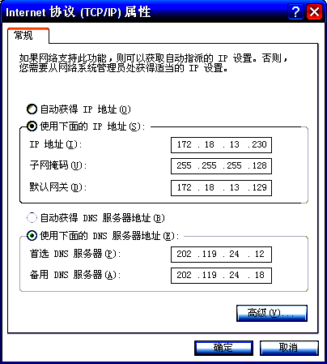
★ 子网掩码地址（subnet mask address)
目的：缩小子网的地址分配空间，减少地址浪费。
方法：将Hostid的一部分作为网络Netid的延伸；
掩码地址的格式：前N位1+后M位0；（N+M=32）
掩码地址“与”IP地址 = 对应子网的“实际网络地址”。
TCP/IP属性
IP
地
址
实际子网地址：
202.119.11.28
∧255.255.255.0
子网掩码
= 202.119.11.0
注意：掩码地址的应用使得实际网络地址（Netid）共占N位。
15

Slide 36
划分子网
1. 从两级 IP 地址到三级 IP 地址
两级的 IP 地址（网络号+主机号）。不够灵活
从 1985 年起在 IP 地址中又增加了一个“子网号字段”，使两级的 IP 地址变成为三级的 IP 地址。
划分子网(subnetting) 。划分子网已成为因特网的正式标准协议。
IP地址 ::= {<网络号>, <子网号>, <主机号>}

Slide 37
例：一个未划分子网的 B 类网络145.13.0.0
我的网络地址
是 145.13.0.0
145.13.3.101
145.13.3.11
…
145.13.7.34
R₂
145.13.3.10
145.13.7.35
R₁
网络
145.13.0.0
…
R₃
145.13.7.56
…
所有到网络 145.13.0.0的分组均到达此路由器
145.13.21.23
145.13.21.8
145.13.21.9

Slide 38
划分为三个子网后对外仍是一个网络
所有到达网络 145.13.0.0
的分组均到达此路由器
145.13.3.101
145.13.7.34
145.13.3.11
145.13.3.10
…
145.13.7.35
R₂
子网 145.13.3.0
子网
145.13.7.0
…
R₁
145.13.7.56
R₃
子网 145.13.21.0
…
各个子网的掩码？
145.13.21.23
145.13.21.9
网络
145.13.0.0
145.13.21.8

Slide 39
划分子网后变成了三级结构
划分子网只是把 IP 地址的主机号 host-id 这部分进行再划分，而不改变 IP 地址原来的网络号 net-id。
net-id
host-id
两级 IP 地址
145 . 13 .
3 . 10
net-id
subnet-id
host-id
三级 IP 地址
145 . 13 .
3 . 10
子网号为 3 的网络的网络号
主机号

Slide 40
IP 地址的各字段和子网掩码
子网掩码(subnet mask)
net-id
host-id
两级 IP 地址
145 . 13 .
3 . 10
子网掩码
1 1 1 1 1 1 1 1 1 1 1 1 1 1 1 1 0 0 0 0 0 0 0 0
0 0 0 0 0 0 0 0
net-id
subnet-id
host-id
三级 IP 地址
145 . 13 .
3 . 10
子网号为 3 的网络的网络号
主机号
子网掩码
1 1 1 1 1 1 1 1 1 1 1 1 1 1 1 1 1 1 1 1 1 1 1 1
0 0 0 0 0 0 0 0
子网的
网络地址
145 . 13 . 3
0

Slide 41
(IP 地址) AND (子网掩码) =网络地址
子网掩码(subnet mask)
两级 IP 地址
网络号 net-id
主机号 host-id
三级 IP 地址
net-id
subnet-id
host-id
逐位进行 AND 运算
网络号
子网号
主机号
子网掩码
1 1 1 1 1 1 1 1 1 1 1 1 1 1 1 1 1 1 1 1 1 1 1 1
0 0 0 0 0 0 0 0
子网的
网络地址
net-id
subnet-id
0

Slide 42
默认子网掩码
子网掩码(subnet mask)
A
类
地
址
网络地址
net-id
host-id 为全 0
默认子网掩码
255.0.0.0
1 1 1 1 1 1 1 1
0 0 0 0 0 0 0 0 0 0 0 0 0 0 0 0 0 0 0 0 0 0 0 0
B
类
地
址
网络地址
net-id
host-id 为全 0
默认子网掩码
255.255.0.0
1 1 1 1 1 1 1 1 1 1 1 1 1 1 1 1
0 0 0 0 0 0 0 0 0 0 0 0 0 0 0 0
C
类
地
址
网络地址
net-id
host-id 为全 0
默认子网掩码
255.255.255.0
1 1 1 1 1 1 1 1 1 1 1 1 1 1 1 1 1 1 1 1 1 1 1 1
0 0 0 0 0 0 0 0

Slide 43
子网掩码(subnet mask)
子网掩码是一个网络或一个子网的重要属性。
路由器在和相邻路由器交换路由信息时，必须把自己所在网络（或子网）的子网掩码告诉相邻路由器。
路由器的路由表中的每一个项目，除了要给出目的网络地址外，还必须同时给出该网络的子网掩码。
若一个路由器连接在两个子网上就拥有两个网络地址和两个子网掩码。

Slide 44
已知 IP 地址是 141.14.72.24，子网掩码是 255.255.192.0，试求网络地址。
子网掩码(subnet mask)
(a) 点分十进制表示的 IP 地址
141 . 14 .
72 . 24
(b) IP 地址的第 3 字节是二进制
141 . 14 .
0 1 0 0 1 0 0 0
. 24
(c) 子网掩码是 255.255.192.0
1 1 1 1 1 1 1 1 1 1 1 1 1 1 1 1 1 1 0 0 0 0 0 0
0 0 0 0 0 0 0 0
(d) IP 地址与子网掩码逐位相与
141 . 14 . 0 1 0 0 0 0 0 0
. 0
(e) 网络地址（点分十进制表示）
141 . 14 .
64 . 0
子网掩码：255.255.192.0，将一个B类网络地址141.14.0.0
分成了4个子网。

Slide 45
在上例中，若子网掩码改为255.255.224.0。试求网络地址
子网掩码(subnet mask)
(a) 点分十进制表示的 IP 地址
141 . 14 .
72 . 24
(b) IP 地址的第 3 字节是二进制
141 . 14 .
0 1 0 0 1 0 0 0
. 24
(c) 子网掩码是 255.255.224.0
1 1 1 1 1 1 1 1 1 1 1 1 1 1 1 1 1 1 1 0 0 0 0 0
0 0 0 0 0 0 0 0
(d) IP 地址与子网掩码逐位相与
141 . 14 . 0 1 0 0 0 0 0 0
. 0
(e) 网络地址（点分十进制表示）
141 . 14 .
64 . 0
不同的子网掩码得出相同的网络地址。
但不同的掩码的效果是不同的。
分成子网数？

Slide 46
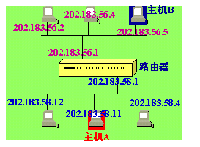
子网掩码的用处之一：
便于网络设备尽快地区分本网段地址和非本网段的地址。
例：主机A与主机B交互信息。
主机A: IP地址：202.183.58.11
子网掩码：255.255.255.0
路由地址：202.183.58.1
主机B: IP地址：202.183.56.5
子网掩码：255.255.255.0
路由地址：202.183.56.1
步骤：（1）用端口地址与子网掩码地址进行“逻辑与”，得到本端口网段地址：202.183.58.0；
（2）将目的地址与子网掩码地址进行“逻辑与”，得目的网段地址202.183.56.0；
（3）将目的网段地址与端口网段地址比较，相同，则认为是本网段的，不予转发。不相同，则将该IP报文转发到端口所对应的目的网段。

Slide 47
子网掩码的用处之二：
将子网进一步划分，缩小（或扩大）子网的地址空间。将一个网段划分为多个子网段。便于网络管理。
例：学校将202.183.56.0（C类地址）分配给两个系，每个系约有120台计算机
掩码地址可定义为：255.255.255.128，
分成两个网段

